Slide 1
上海麦士&予芯智能 联合开发

Slide 2

上节课回顾
搭讪的套路– Generic Access Profile (GAP)
什么是SM?
什么是GAP?

Slide 3
系统架构
市面上常见的BLE芯片，大多是MCU + BLE一体的SoC。这种芯片的优势是，所有的功能都用一颗芯片搞定，占用的PCB面积小，适合体积敏感的产品。
但是在现在这个“所有带电产品都要连上手机的”的时代，很多产品本身都有MCU以及成熟的代码，它们需要的只是增加BLE的功能。仅仅为此而把产品原本成熟的MCU替换为BLE SoC，有时候是非常不合适的。因为全新的芯片意味着全新的硬件和软件，产品开发和测试全部都要推倒重来。所以很多产品会选择在原本MCU的基础上，外加一个BLE模块，以简化硬件和软件的变更程度，从而缩短产品的研发周期。
但是市面上常见的BLE模块的核心其实就是一颗BLE SoC。仅仅使用BLE功能，对于一颗BLE SoC来说是十分浪费的，因为SoC里的大量外设和存储全都被闲置了。这些被闲置的部分都是白花花的银子啊。
AT32F407 + MG126

Slide 4
硬件
使用MG126对AT32F407的硬件要求：
系统主时钟至少48 MHz。
Flash至少16 kB，SRAM 4 kB。
1路SPI总线，时钟6～10 MHz。
1路GPIO，支持中断输入。

Slide 5
软件
在AT32F407上使用MG126的软件文件都在文件夹“BLE”中，用户主要使用以下文件：
main.c：主入口，BLE初始化。
app.c：用户应用程序。
mg_api.h：用户API。

Slide 6
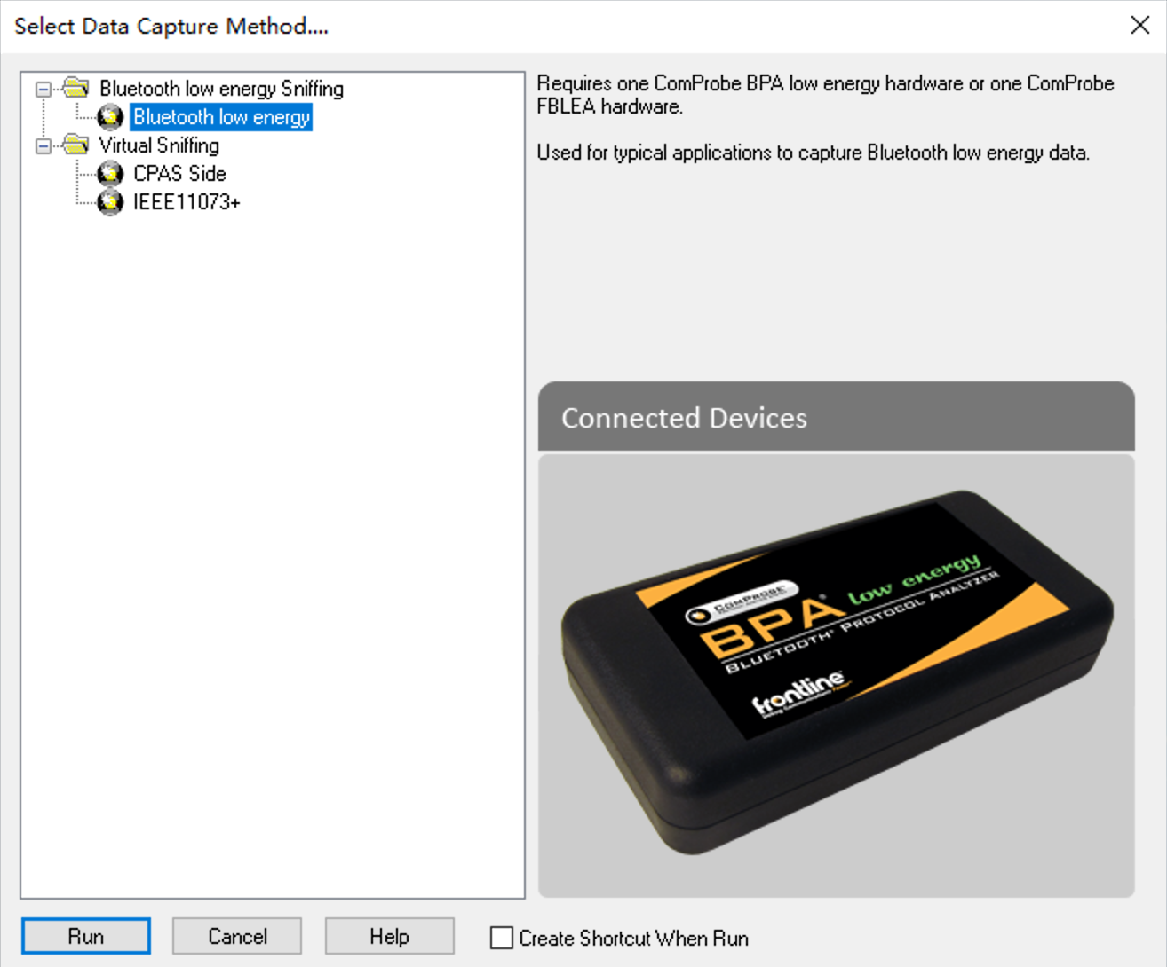
准备工作
我们例程的功能是让介子板作为BLE从机与手机APP进行通讯，所以我们先安装一下手机APP。
nRF Connect
由于BLE协议的统一标准性，市面上已经有不少可以作为测试工具使用的通用BLE测试APP。做的比较好的，我推荐Nordic制作的nRF Connect。比较常用的还有LightBlue。2款APP在苹果和谷歌的应用商店都有下载。我们的课程使用nRF Connect。
我们例程代码中，使用UART print一些log，便于同学们理解BLE相关代码的工作流程和代码调试。经过之前的核心课程的学习，同学们应该已经知道如何使用PC串口工具了。
蓝牙sniffer的基本原理很简单，把符合蓝牙协议栈PHY要求的2.4GHz频段的无线数据都接收进来，再根据蓝牙协议栈对数据进行解读。如果解读出来符合蓝牙协议栈的要求，那么它就是蓝牙数据。最后通过配套的PC软件把数据详情显示给用户看。数据有没有发送？发送的数据值对不对？谁没有按照协议栈的流程要求进行发送和回复？一目了然。

Slide 7
编程实例-初始化
下面我们开始进入编程。我们基于ble_test中的BLE工程，逐步添加功能代码。课程结束后，完整代码的样子在BLE_TRANS工程中。现在我们打开BLE工程。
首先，我们先打开main.c，从主函数main()开始看起。最开始的部分是初始化。
UART_Print_Init(115200); //串口打印初始化，波特率115200。
BSP_Init(); //初始化开发板及BLE相关硬件配置。SPI总线，时钟6MHz。GPIO中断输入。
SysTick_Config(SystemCoreClock / 1000); //1ms
除了硬件配置以外，我们看到还有SysTick_Config()。我们例程中的主频SystemCoreClock为48MHz，所以除以1000以后表示设置system tick为1ms。每1ms system tick都会触发一次中断，进入中断函数SysTick_Handler()。
ble_nMsRoutine(); //在SysTick_Handler()内，有ble_nMsRoutine()。它的作用就是每1ms调度一次BLE任务，有些类似于操作系统调度任务一样。
get_ble_version(); //获取BLE模块固件的版本（不是蓝牙版本）。
SetBleIntRunningMode();
radio_initBle(TXPWR_0DBM, &ble_mac_addr); //初始化BLE。输出功率0dBm。获取BLE device address。

Slide 8
程实例-广播 1
ble_set_adv_data(advData, sizeof(advData));
设置广播数据。广播默认使用ADV_IND，这里的广播数据，就是ADV_IND的AdvData。我们跳到函数中advData的定义处。
添加注释
static u8 advData[] =
{
0x02,//Length
0x01,//Flags
0x06 //BR/EDR Not Supported, LE General Discoverable Mode
};
advData是02 01 06。我们再复习一遍AdvData的结构。AdvData由若干个AD Structure组成。我们这里现在只有1个AD Structure。第一个字节0x02表示这个AD Structure后续还有2个字节，0x01表示AD Type为Flags，0x06表示BR/EDR Not Supported”和“LE General Discoverable Mode”。
ble_run_interrupt_start(320);
BLE正式开始运行。默认广播自动开始。
添加注释
ble_run_interrupt_start(32);//32*0.625=20ms
参数32是广播事件间隔advInterval。单位是625μs，乘以32，等于20ms，是ADV_IND的最小间隔。

Slide 9
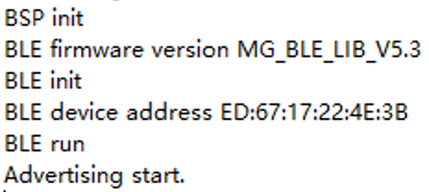
程实例-广播 2
APP查看广播设备
我们编译一下程序，下载到板子里，并运行。
首先，我们查看串口log，确认程序正常运行起来了。
然后我们打开nRF Connect。APP打开后默认在Scanner标签页。这时候可以看到APP发现了一些周围的BLE设备。在这个页面下拉，可以刷新设备列表和信息。
如何在一堆设备列表中找到我们的设备呢？我们可以利用APP中的filter功能进行过滤。nRF Connect的filter中有很多选项，最基本的就是RSSI过滤。我们把RSSI filter设置到-50dBm，设备列表一下子就减少了，甚至没有了。然后把手机靠近近介子板BLE模块的天线处，我们就能看到名称为“AT32F407-BLE”的设备。
Android设备能够看到BLE设备的device address，大家可以和串口log内的device address核对一下。iOS设备就看不到了，因为苹果出于隐私考虑，没有把BLE设备的device address开放给用户应用层。

Slide 10
程实例-广播 3
更改广播间隔
我们先别着急点击“connect”进行连接，先看看广播相关的信息。在不断跳动的RSSI数值旁边，还有一个20多ms的时间值，这是平均广播间隔。我们设置的广播间隔是20ms，为什么APP读到的广播间隔会大于20ms呢？别忘了ADV_IND除了advInterval以外，还有0～10ms随机的advDelay，所以实际的广播间隔应该是在20～30ms之间。
我们把广播间隔从32改成320，也就是200ms。记得注释也改一下。
ble_run_interrupt_start(320);//320*0.625=200ms
然后再跑一下，APP下拉刷新一下。我们可以看到，广播间隔就变成了200零几ms。说明我们修改成功了。

Slide 11
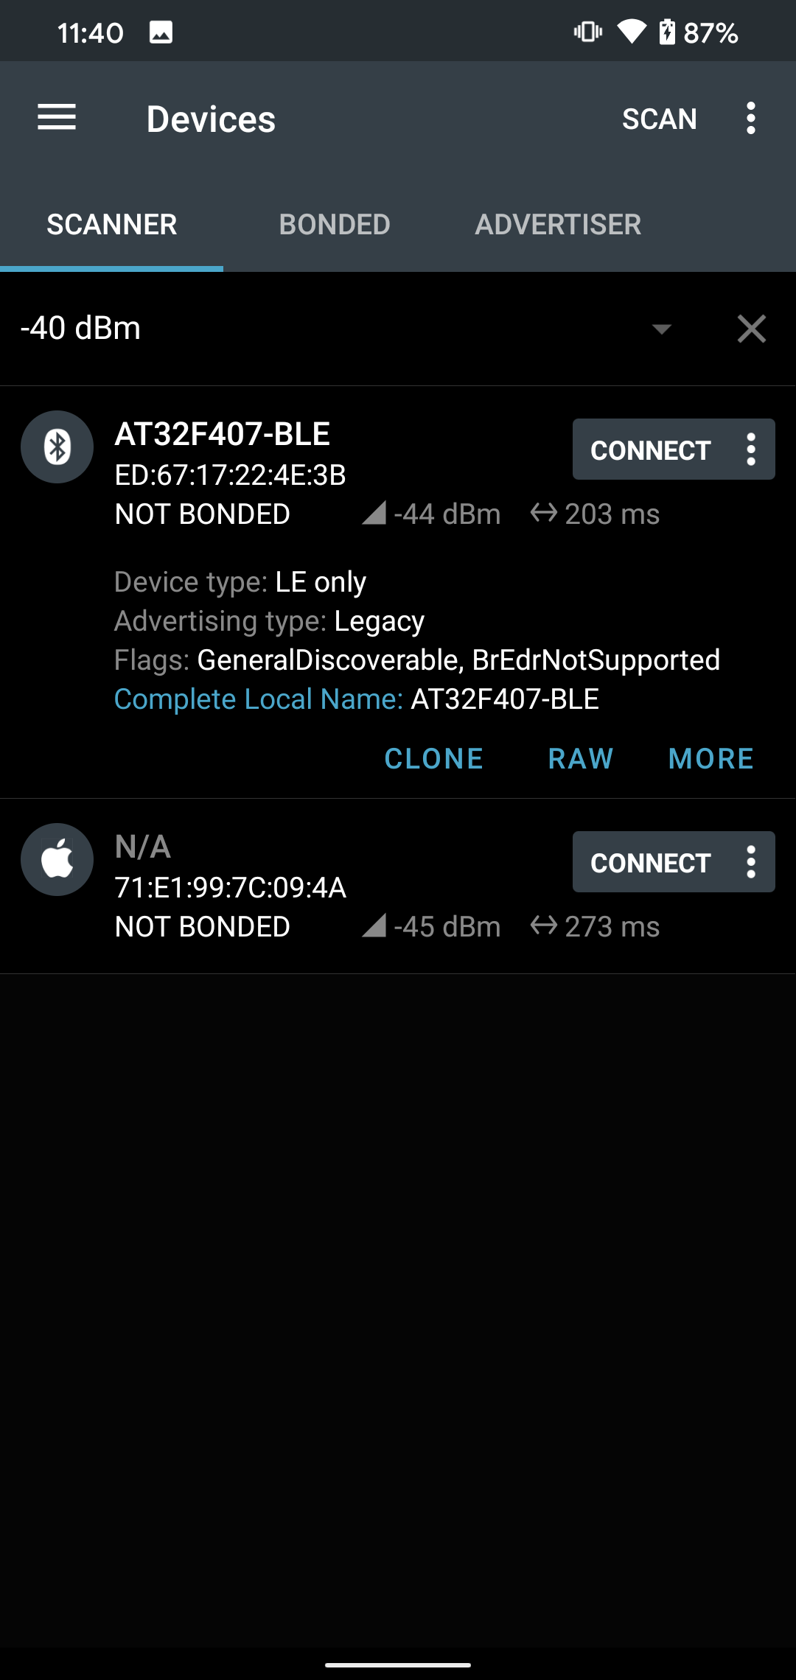
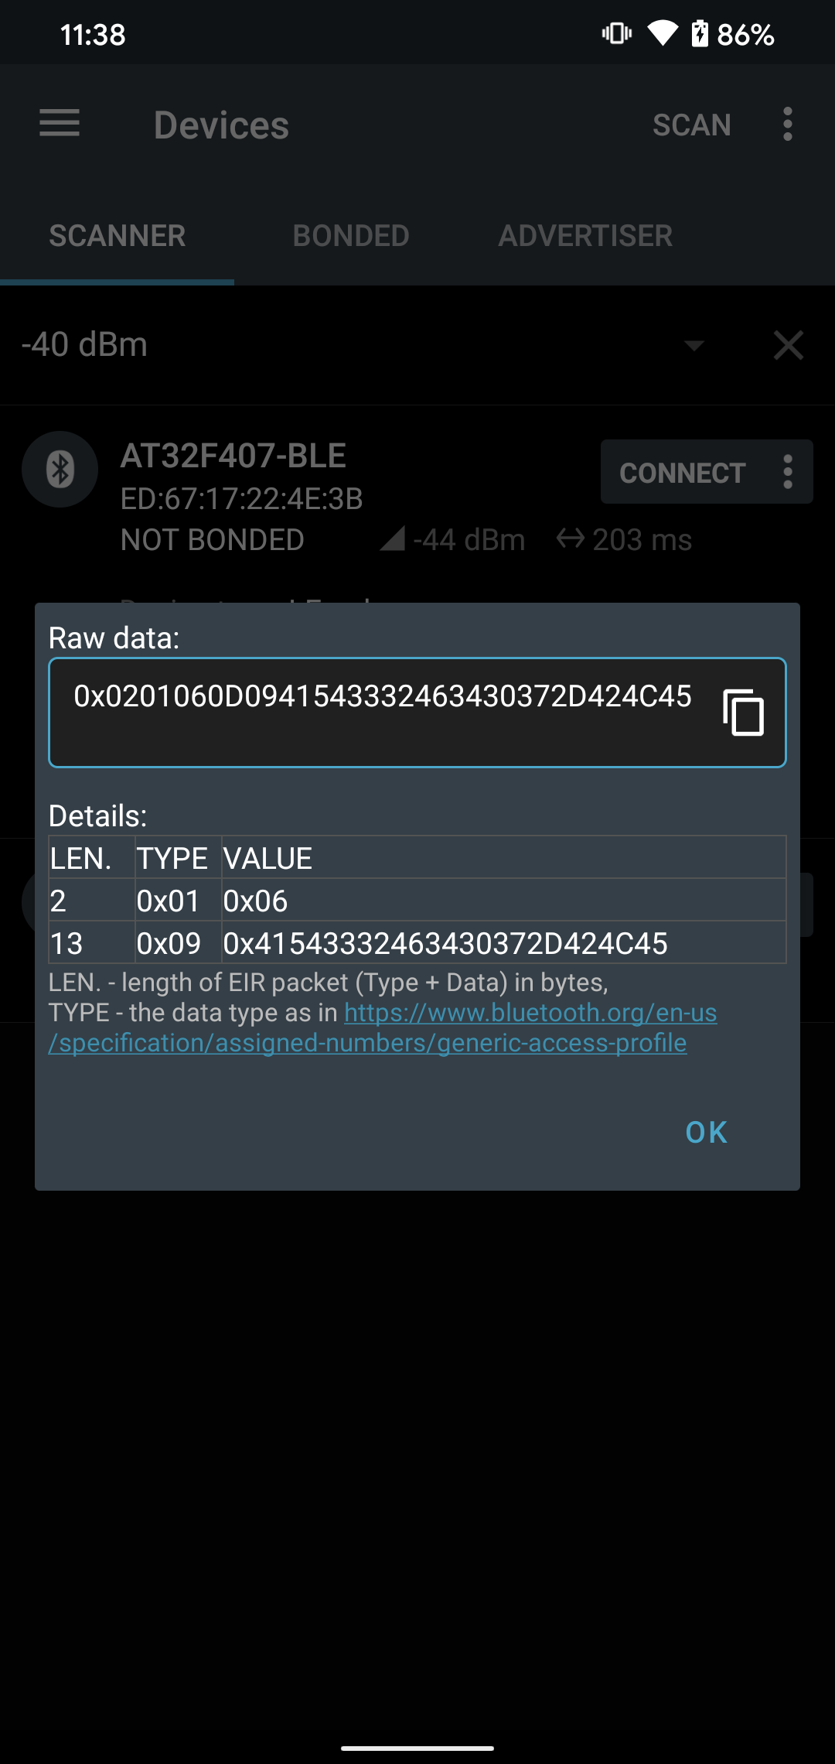
程实例-广播 4
更改广播数据
接下来我们看一下广播数据。iOS对于应用层只开放了部分广播数据，比如设备名称等；而Android则开放了完整的raw数据。
我们在APP上点击我们的设备（不要点击connect，点击connect以外的部分），会弹出更多广播数据信息。以Android为例，可以看到，我们的设备是“LE only”BLE单模的，我们使用的是ADV_IND属于legacy advertising，Flags与我们的advData 02 01 06相符。
但是，下面还有一个“Complete Local Name”。我们代码的广播数据只设置了02 01 06，并没有添加“Complete Local Name”。我们点击“RAW”进行进一步查看。可以看到，除了02 01 06以外，后面还有一个type为0x09也就是“Complete Local Name”的AD Structure，里面的value值就是“AT32F407-BLE”。

Slide 12
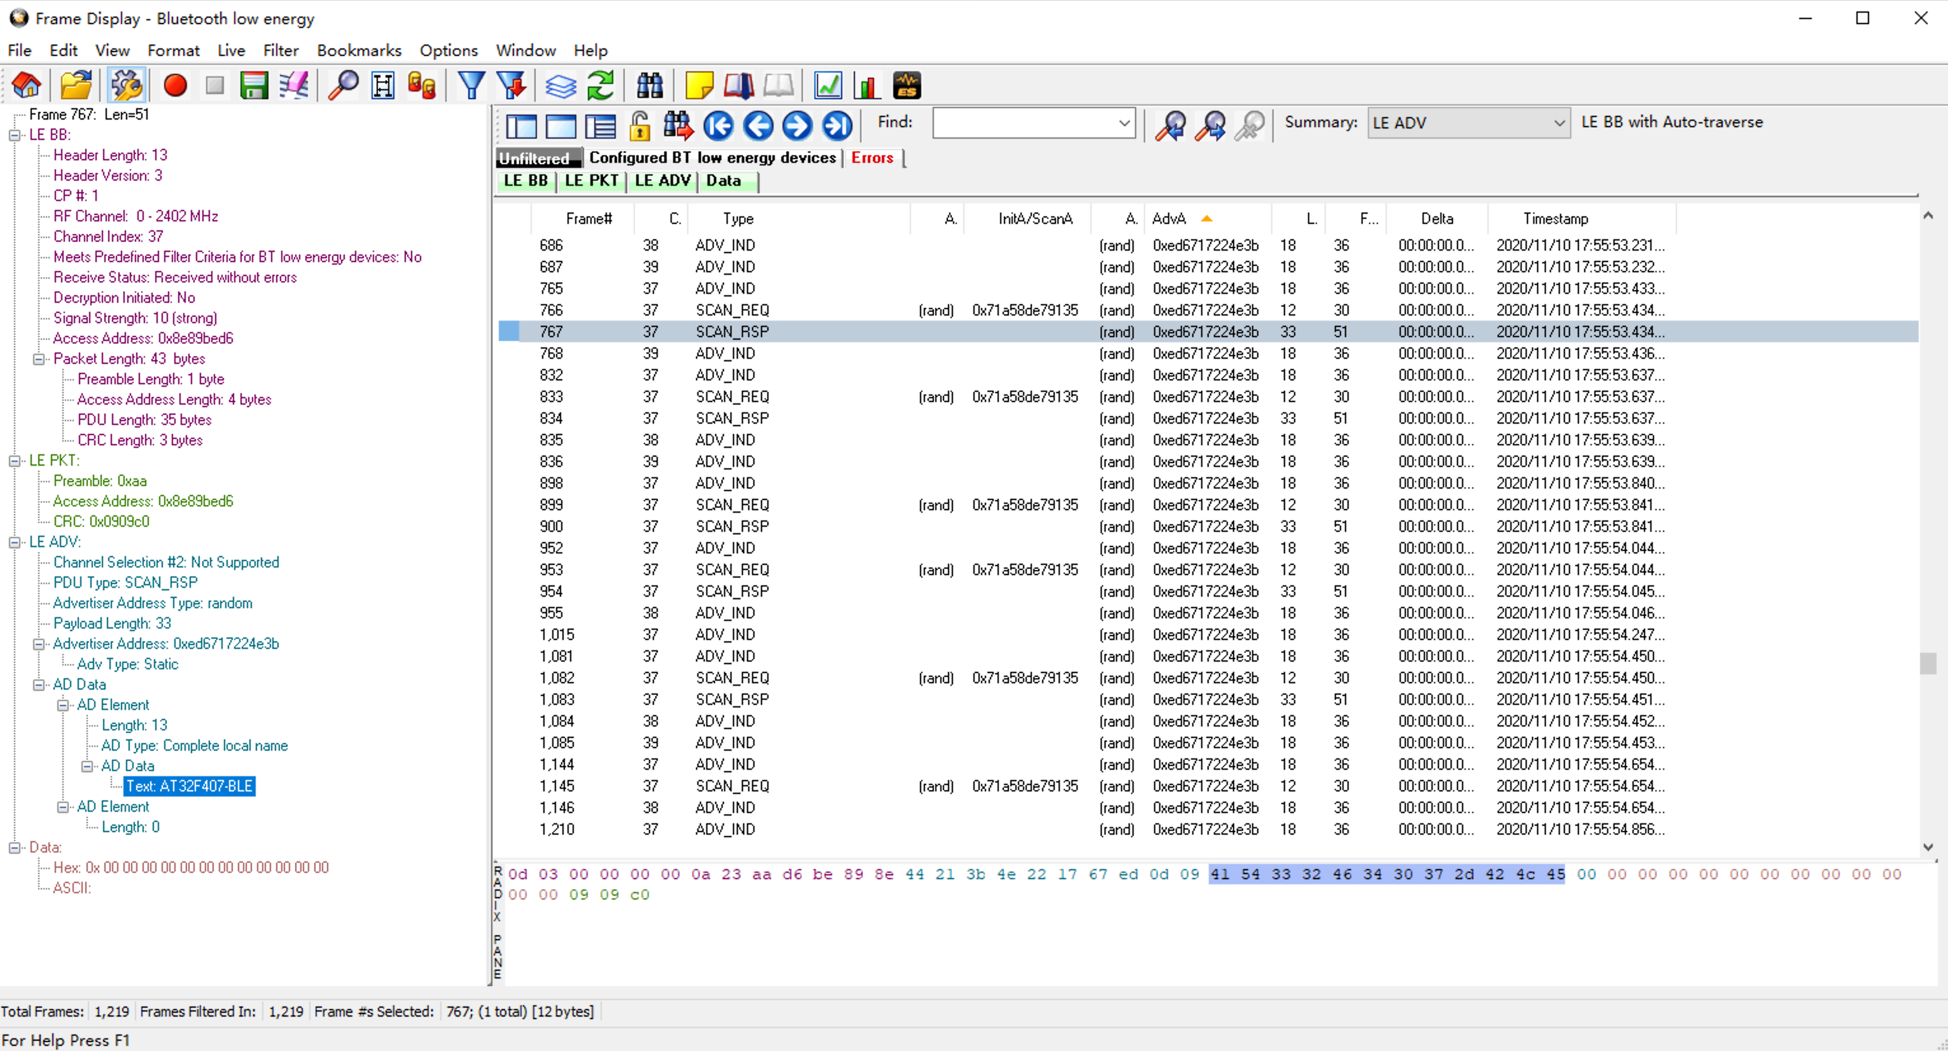
程实例-广播 5
那这是哪里来的呢？我们看一下sniffer。我们切到“LE ADV”页，点击“AdvA”对device address进行排序，然后找到我们的0xed6717224e3b。可以看到，开发板不仅发送了ADV_IND，还在收到了SCAN_REQ后发送了SCAN_RSP。点开ADV_IND看，里确实只有02 01 06。点开SCAN_RSP看，就能发现“Complete Local Name”“AT32F407-BLE”了。这个回复SCAN_RSP的功能是开发板的BLE软件库里自动实现的。后面还补了一些 没用的0，可能是软件有些小问题，但是不影响数据的解析。
手机APP会把收到的ADV_IND和SCAN_RSP里的数据合并在一起显示。

Slide 13
程实例-广播 6
char DeviceInfo[12] = "AT32F407-BLE";
那如何修改名称呢？我们使用ctrl + shift + f在keil中全局搜索“AT32F407-BLE”，在app.c中，我们可以找到变量DeviceInfo。我们把它改为7个字节的“My Name”。 然后再跑一下代码。刷新一下APP扫描，可以看到，我们的广播名称就变成了“My Name”。看一下sniffer，SCAN_RSP里确实变成了“My Name”。
char DeviceInfo[7] = "My Name";
SCAN_RSP回复设备名称的功能是自动完成的。但是如果我们不想要这个功能怎么办？经过之前的学习我们知道，ADV_IND是scannable advertising event，如果扫描方发送SCAN_REQ，那么我们就必须回复SCAN_RSP。所以，不发送SCAN_RSP是不可以的。但是我们可以更改SCAN_RSP的数据，在ble_run_interrupt_start()之前添加ble_set_adv_rsp_data()，手动设置scanRspData，数据指针为NULL，长度为0，这样就不会把“Complete Local Name”发送出去了。我们跑一下代码，再刷新一下APP扫描，可以看到设备名称变成了“N/A”，也就是没有设备名称了。看一下sniffer，我们依然回复了SCAN_REQ，但是里面没有数据了。

Slide 14
程实例-广播 7
手动控制广播开关
如果不想在ble_run_interrupt_start()后自动开始广播，我们可以在此之前添加ble_set_adv_enableFlag(0);来禁止广播启动。我们跑一下代码，刷新几次APP扫描，发现找不到我们的“My Name”了。说明我们已经把广播关闭了。
//Disable advertising
ble_set_adv_enableFlag(0);
//BLE run
ble_run_interrupt_start(320);//320*0.625=200ms
同样，我们也可以随时启动广播，只要添加ble_set_adv_enableFlag(1);就行了。我们再跑一下代码，刷新一下APP扫描，又能够发现我们的“My Name”了。说明我们已经把广播打开了。
//Disable advertising
ble_set_adv_enableFlag(0);
//BLE run
ble_run_interrupt_start(320);//320*0.625=200ms
printf("BLE run\n");
//Enable advertising
ble_set_adv_enableFlag(1);
printf("Advertising start.\n");

Slide 15
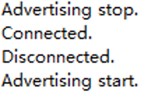
程实例-连接 1
手机发起连接和断开连接
然后我们点击“Connect”进行连接。我们可以看到APP跳转到了设备子页面，同时串口log显示“Advertising stop.”和“Connected.”，表明板子已经和APP完成连接，同时广播自动停止。
然后我们在右上角点击“Disconnect”，APP就会和板子断开连接，同时同时串口log显示“Disconnected.”和“Advertising start.”，表示板子已经和APP断开连接，广播自动重新开始。
log的正常打印，说明我们的板子成功接收到了APP的“Connect”和“Disconnect”指令。代码中，收到指令并打印log的地方在app.c中的函数ConnectStausUpdate()里。每当连接状态发生变化时，这个函数就会被调用一次，状态值在参数IsConnectedFlag中。同时，我们定义一个全局变量gConnectedFlag来保存IsConnectedFlag的值，方便其他函数了解蓝牙的连接状态。还定义了函数GetConnectedStatus()来读取IsConnectedFlag的值，因为lib里的其他文件也要获取IsConnectedFlag的值。

Slide 16
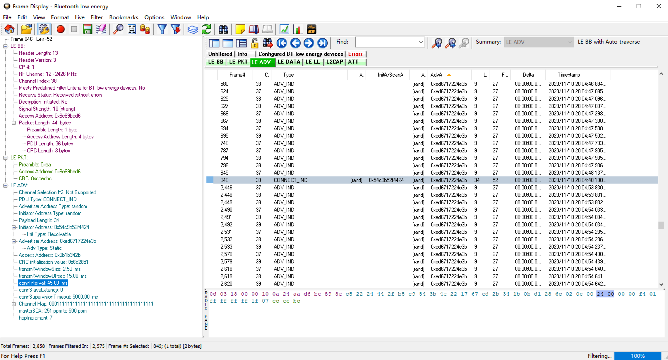
程实例-连接 2
Sniffer解读
首先还是在“LE ADV”里用“ADVA”排序找到我们的设备地址。在一堆广播包里面，我们可以看到有一包CONNECT_IND，这就是在APP上点击“Connect”以后，手机发出的连接请求。CONNECT_IND内的数据，在“Decode Panel”里有具体的解析，相信经过之前的课程学习，同学们应该能理解具体的意义。
一旦建立连接以后，主界面的标签页又多出了“LE DATA”、“LE LL”、“L2CAP”和“ATT”。这里我们先看“LE DATA”和“LE LL”，“L2CAP”和“ATT”我们后面再讲解。

Slide 17
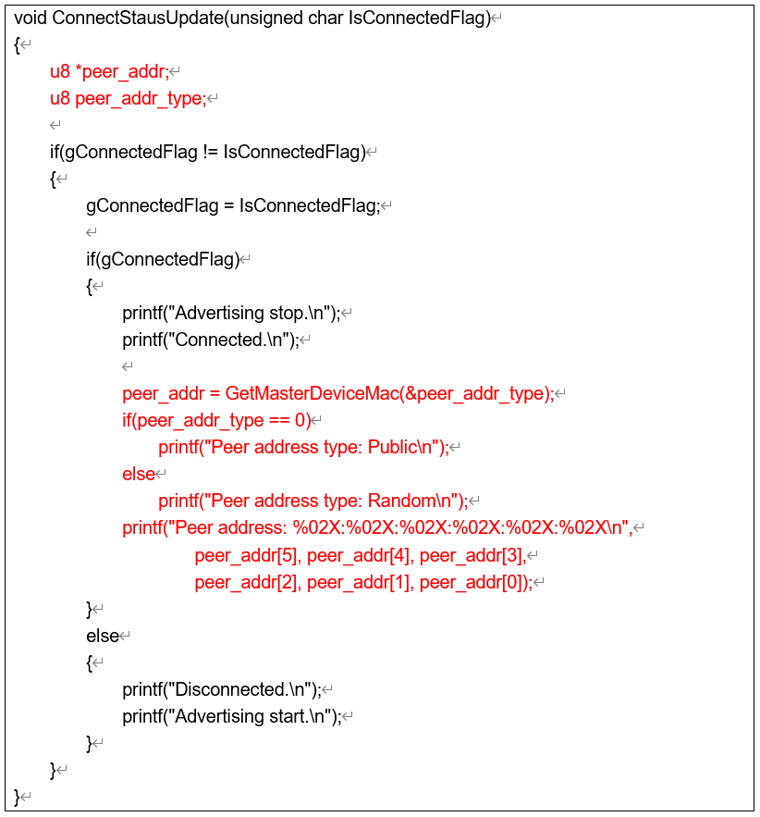
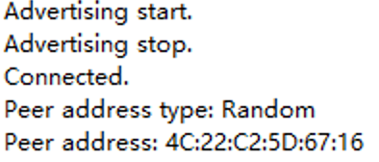
程实例-连接 3
获取对方蓝牙地址
回到代码。连接完成后，我们可以使用GetMasterDeviceMac()获取手机的device address以及address type。添加以下代码。
然后跑一下代码，用APP连接开发板，我们就能从log上看到手机的device address和address type了。

Slide 18
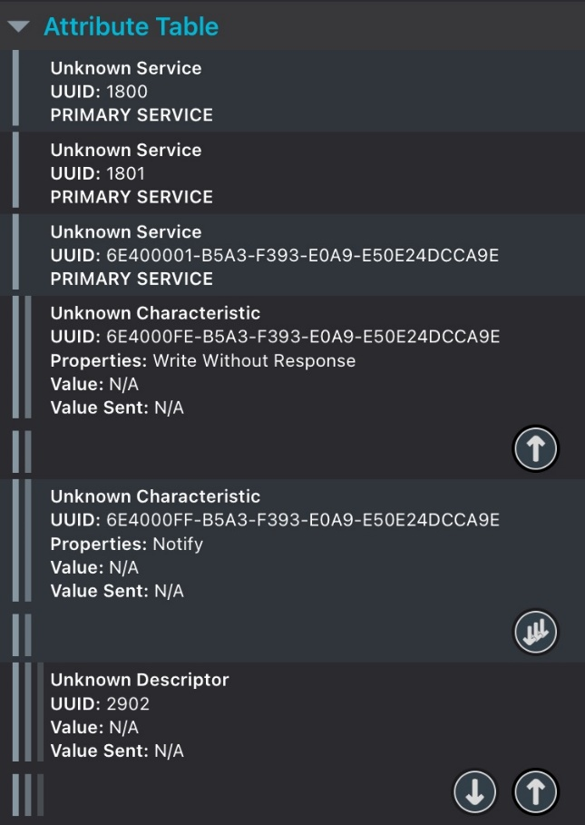
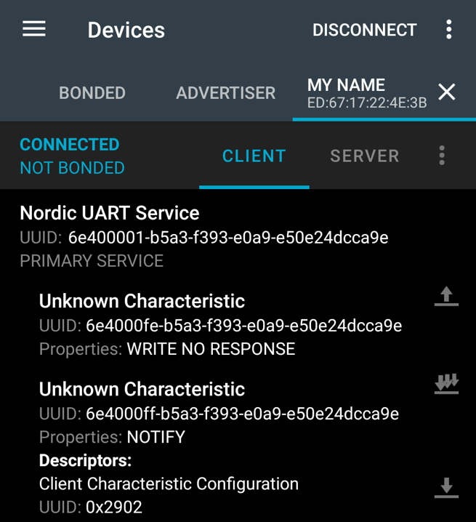
程实例-连接 4
APP显示
连接完成以后，APP会显示从板子读取到的profile结构。iOS版的nRF Connect连接以后显示的是广播数据页面，需要左滑一下到第二页才显示profile结构。Android版本上显示的是Nordic UART Service，因为我们的profile借用的是Nordic UART Service的UUID：6E400001-B5A3-F393-E0A9-E50E24DCCA9E。而iOS版本上显示的是Unknown Service，而且把默认的1800 GAP和1801 GATT也显示在了同一页。
这个service下面，有2个characteristics。第1个UUID开头为6E400002，properties为write no response。第2个UUID开头为6E400003，properties为notify。因为是notify，所以下面还要增加一个UUID为2902的Client Characteristic Configuration Descriptor（CCCD）用于手机控制notify的通知开关。

Slide 19
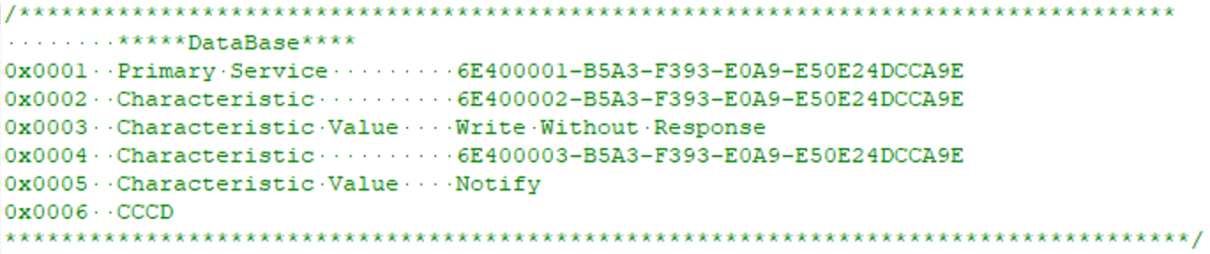
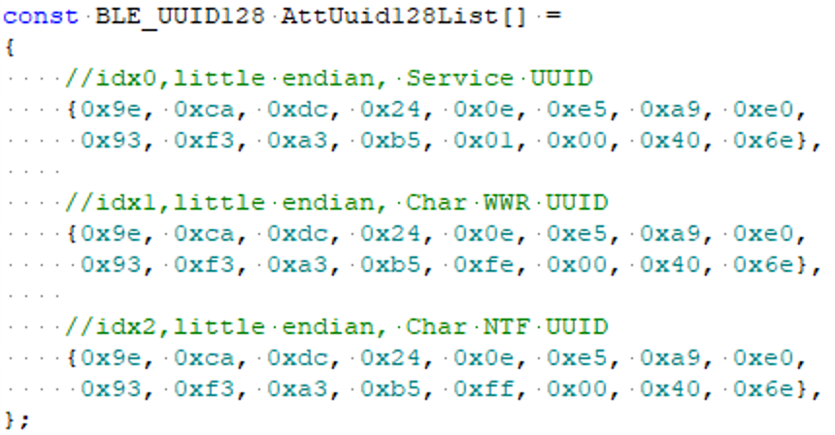
代码解读 1
我们知道这些信息都是以attribute的形式保存和定义的。这个profile结构有6个attribute，我们就分别用handle值0x0001～0x0006表示：
这就是一个基本的profile结构。我们来看看代码上是怎么实现的。常量数组AttUuid128List[]保存了service和2个characteristic的UUID值。
0x0001是service的声明。
0x0002是第1个characteristic的声明，properties是write without response。
0x0003是第1个characteristic的value。
0x0004是第2个characteristic的声明，properties是notify。
0x0005是第2个characteristic的value。
0x0006是第2个characteristic的CCCD。

Slide 20
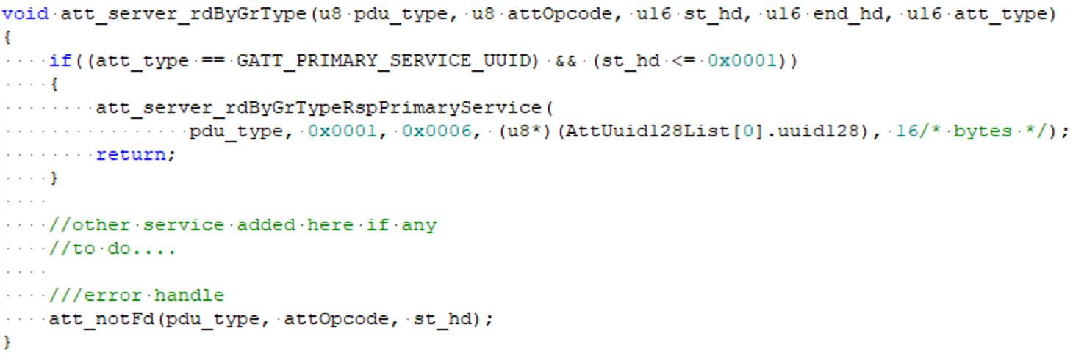
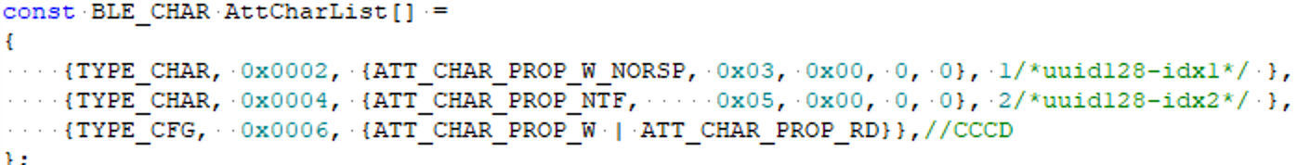
代码解读 2
在att_server_rdByGrType()内使用att_server_rdByGrTypeRspPrimaryService()注册service。里面的参数，0x0001是第一个handle值，0x0006是最后一个handle值，然后是AttUuid128List[]里的service UUID，以及UUID长度16。16指的不是16-bit UUID，而是16个字节128-bit UUID。
Characteristics的定义在常量AttCharList[]里:
第一行表示第1个characteristic以及它的value这2个attribute。TYPE_CHAR，就是UUID 0x2803，表示声明characteristic。0x0002就是handle值。ATT_CHAR_PROP_W_NORSP表示properties是write without response。0x03和0x00表示characteristic value的handle值为0x0003。Characteristic value使用的是128-bit UUID，所以这里补2个0，后面的1表示AttUuid128List[1]里的128-bit UUID。
第二行表示第2个characteristic以及它的value这2个attribute。也是同样处理，不同之处只是递增一下handle值，properties为notify，以及使用AttUuid128List[2]里的UUID。
第三行表示第2个characteristic的CCCD，handle值为0x0006，properties为write和read。Characteristics在AttCharList[]里定义完后，BLE初始化的时候会加载它。具体代码封在库里了，我们看不到。

Slide 21
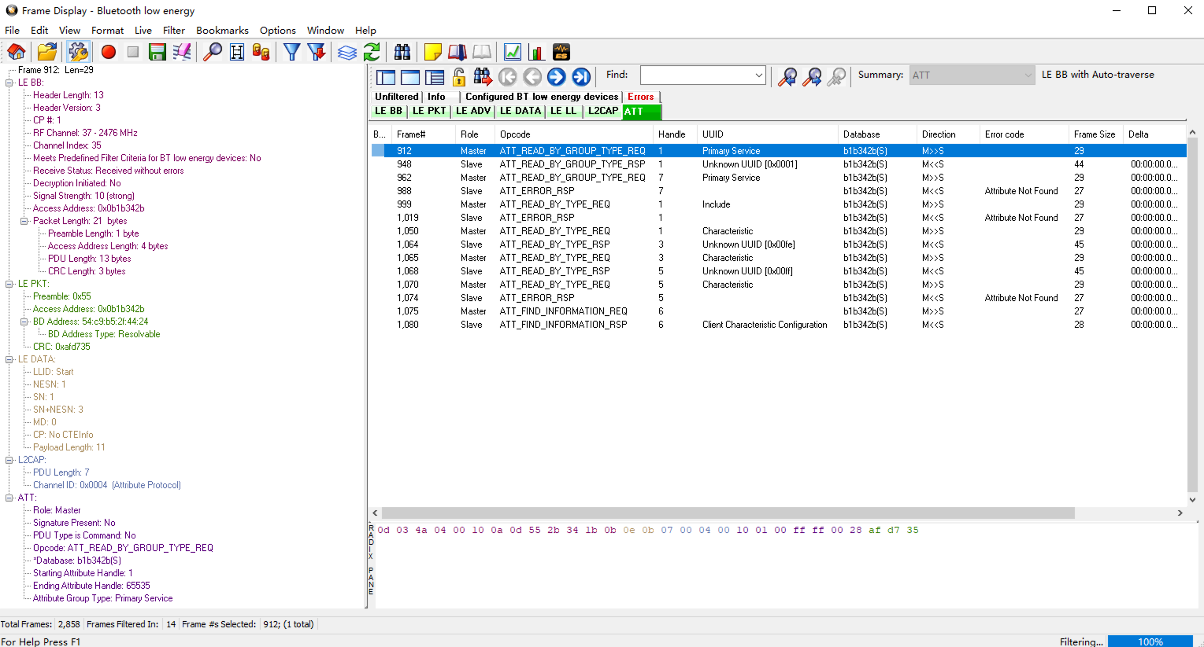
Sniffer解读 1
我们再来通过sniffer看一下手机是如何读取开发板的profile结构的。切到“ATT”标签页。

Slide 22
Sniffer解读 2
Master在handle 1发送ATT_READ_BY_GROUP_TYPE_REQ，想要了解primary service信息。
Slave在handle 1回复ATT_READ_BY_GROUP_TYPE_RSP，告知primary service使用的handle值从1到6，以及service的UUID.
Master继续在handle 7发送ATT_READ_BY_GROUP_TYPE_REQ，想要了解后续primary service信息。
Slave在handle 7回复ATT_ERROR_RSP， Error code为Attribute Not Found。因为后续没有Attribute了。
Master回到handle 1发送ATT_READ_BY_TYPE_REQ，想要了解primary service有没有include其他service。
Slave在handle 1回复ATT_ERROR_RSP， Error code为Attribute Not Found。因为没有include其他service。
Master回到handle 1发送ATT_READ_BY_TYPE_REQ，想要了解characteristic信息。

Slide 23
Sniffer解读 3
Slave回复ATT_READ_BY_TYPE_RSP，告知handle 2为characteristic声明，handle 3为characteristic value，properties为write without response，以及对应的characteristic UUID。
Master接着继续发送ATT_READ_BY_TYPE_REQ，继续了解后续的characteristic信息。
Slave继续回复ATT_READ_BY_TYPE_RSP，告知handle 4为characteristic声明，handle 5为characteristic value，properties为notify，以及对应的characteristic UUID。
Master接着继续发送ATT_READ_BY_TYPE_REQ，继续了解后续的characteristic信息。
Slave回复ATT_ERROR_RSP， Error code为Attribute Not Found。因为后续的attribute不是characteristic。
Master在handle 6发送ATT_FIND_INFORMATION_REQ，请求读取descriptor信息。
Slave在handle 6回复ATT_FIND_INFORMATION_RSP，告知是一个CCCD。
至此，APP已经完全读取了开发板的profile结构了。“L2CAP”标签页没有太多内容，主要就是可以看到CID的区分。比如我们刚才的在ATT操作的流程，从L2CAP来看就是CID为0x0004的Attribute Protocol.

Slide 24
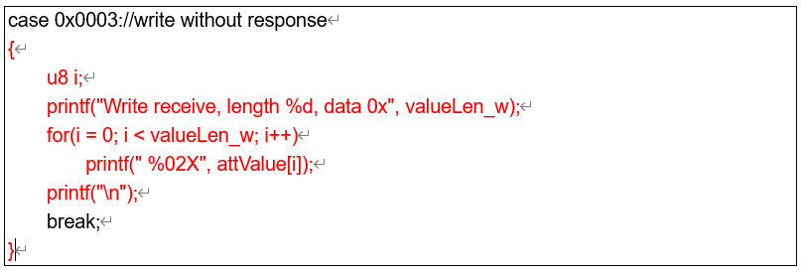
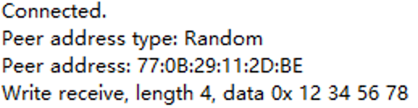
数据传输 1
了解完了profile结构，我们开始进行具体的数据传输。首先是用write no response从APP向开发板发送数据。
代码
先别着急在APP上操作，因为我们还没有写相关的代码。主机对开发板的write相关操作，都会回调至函数ser_write_rsp()，同时给到很多参数数据。其中att_hd表示attribute的handle值，我们可以用它配合switch-case来筛选是哪一个attribute上接收到的数据。我们write without response的value的handle值是0x0003，所以开发板收到数据后会进入case 0x0003。我们在这里添加代码，把收到的数据通过串口打印出来。
收到的数据长度是valueLen_w,，数据的数组指针是attValue。写完代码以后，我们跑一下，然后用APP连接上我们的板子，点击write without response这个characteristic右边的向上小箭头，会弹出输入数据框。我们输入“12345678”，然后点击“send”。这时候我们看串口log，发现开发板成功收到了4个字节0x12345678。说明这次接收成功了。同学们可以自己试试发送其他数据。

Slide 25
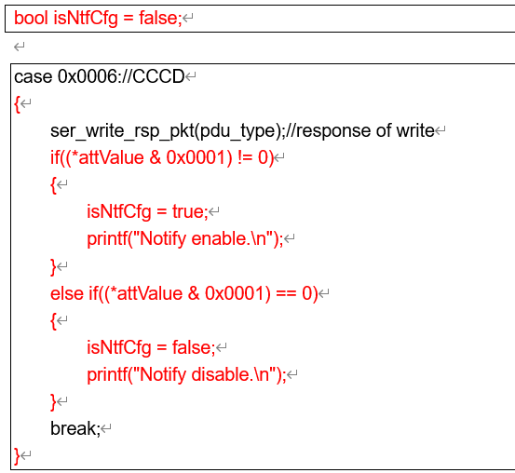
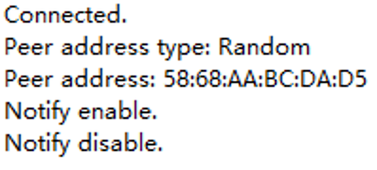
数据传输 2
Write CCCD
接下来，我们使用notify从开发板向APP发送数据。但是APP能接收notify的前提是先要把notify的通知开关打开。这个打开的过程，本质上就是对CCCD这个attribute进行write操作，所以也会回调到函数ser_write_rsp()里。CCCD的handle是0x0006，所以我们在case 0x0006里添加代码，同时添加一个全局变量isNtfCfg用于保存开关状态，方便其他函数了解nofity的通知开关状态。
和write without response不同，对CCCD的操作是write，是需要response的，因此需要添加函数ser_write_rsp_pkt(()。对于notify的通知开关，在之前的课程中我们讲过，看的是CCCD值的bit 0，所以我们让attValue和0x0001进行位与操作。如果结果不是0，就表示我们收到的数据是打开通知；如果结果是0，就表示我们收到的数据是关闭通知。我们把结果赋给isNtfCfg，并打印出对应log。
然后跑一下代码，用APP连接上我们的开发板。点击notify characteristic右边的三连箭头，这个三连箭头就是notify的通知开关。点击以后，箭头图标马上发生了变化，同时串口log也打印出“Notify enable.”，说明notify的通知开关被成功打开了。再点击一次，箭头图标又变回去了，同时串口log也打印出“Notify disable.”，说明notify的通知开关被关闭了。

Slide 26
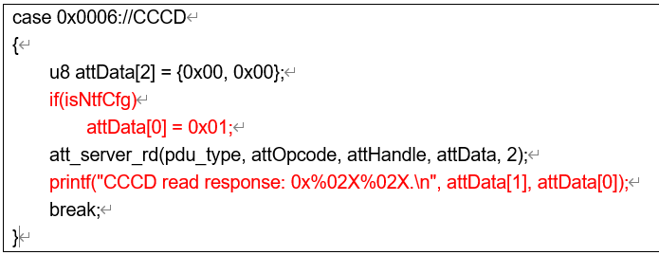
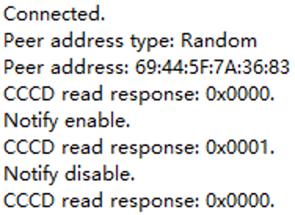
数据传输 3
Read CCCD
CCCD不止可以被write，还可以被read。如果APP read CCCD，开发板需要回复当前的通知状态。代码中，如果开发板收到了read request，会回调至server_rd_rsp()。然后在CCCD的handle值0x0006内，使用att_server_rd()进行回复。Read和Write一样，是必须要回复的，例程代码已经默认回复了0x0000，主要是为了防止出现刚才我们让APP阻塞死的情况。我们把CCCD的情况添加进去，然后增加一下log。
然后跑一下代码，用APP连接上我们的开发板。点击CCCD右边的向下箭头，看串口log，我们回复了0x0000。我们打开上面的通知开关，然后再点击CCCD的向下箭头，看串口log，我们回复了0x0001。说明read回复正常。
Master在handle 6发送ATT_READ_REQ，请求读取CCCD的值.
Slave在handle 6回复ATT_READ_RSP，在Descriptor Bits里可以看到notify通知已经打开还是关闭。

Slide 27
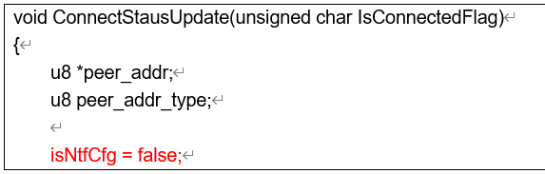
数据传输 4
断连CCCD还原
经过刚才的一些实验，有些同学可能注意到了，每次连接以后，CCCD通知开关默认都是关闭的。哪怕上一次断开连接的时候是打开的，下一次连接以后也是关闭的。由于我们用全局变量isNtfCfg来保存通知开关状态时，除了CCCD被write的时候值会变化，还有在连接状态发生变化时也会变化。连接的时候，还原成false；断开连接的时候，自然也就不能notify了，所以也还原成false。这样其他功能函数才能正确获得通知开关的状态，特别是连接断开的时候。

Slide 28
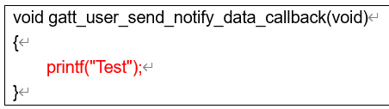
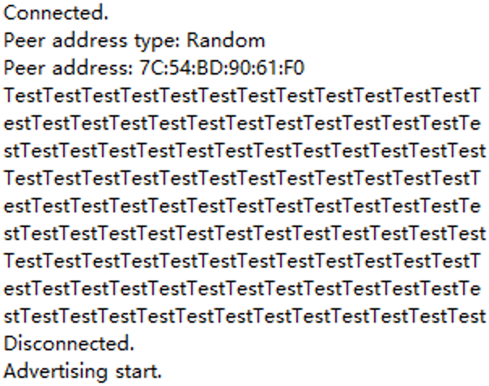
数据传输 5
知道如何读写CCCD以后，在通知打开的状态下，开发板就可以给APP发送notify了。例程代码里给了一个用于用户发送notify的地方，函数gatt_user_send_notify_data_callback()。在这里面用户可以使用函数sconn_notifydata()来发送notify。
为什么要提供一个地方集中发送呢？难道不能在其他函数里，想什么时候发送就什么时候发送嘛？经过之前的课程学习，我们知道BLE发送数据不是严格意义上实时的，会因为connection interval或者信号不稳定导致重发等等因素，导致有一定的延迟。如果有多个函数要发送notify，有些函数就会可能因为等待其他函数发送notify而被阻塞，导致无法及时实现其他功能。而gatt_user_send_notify_data_callback()只有在BLE空闲的时候会被调用，也就是说，只要进入到这个函数，那么上一次notify协议栈肯定已经处理完成了。
如果一定要在其他函数里发送notify，那比较安全的做法是增加FIFO。其他函数向FIFO里push需要notify的数据，而在gatt_user_send_notify_data_callback()里pull FIFO的数据进行notify。这里我们就先不写FIFO了。
函数gatt_user_send_notify_data_callback()会在空闲的时候被调用，那么到底什么时候会被调用呢？我们加一句test log来直观感受一下。
我们跑一下代码。初始化以后，并没有打印出“Test”。这是显然的，因为BLE还没有连接，肯定不能发送notify。我们点击connect以后，大量的“Test”迅速地被打印出来。点击disconnect以后，又不打印了。看了log以后，相信大家都明白了，BLE连接的时候，只要有空闲，这个函数就会一直被调用。

Slide 29
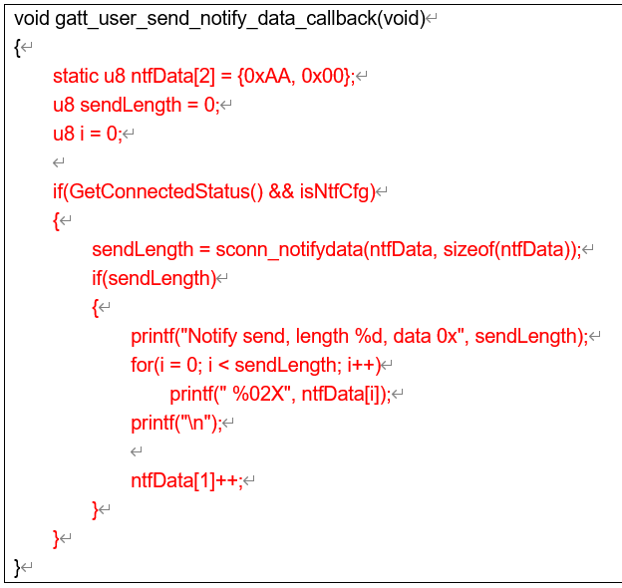
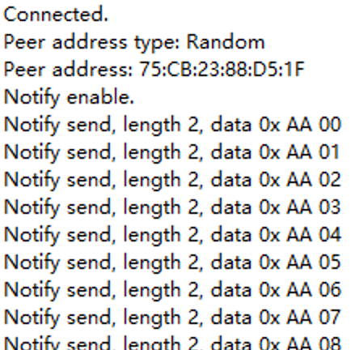
数据传输 6
我们把test log删掉。然后定义一个测试数据数组，并且在isNtfCfg为true的时候添加发送代码。sendLength是函数sconn_notifydata()返回的实际发送字节数。现在的例程最大值是20个字节。测试数据的第一个字节固定为0xAA，第二个字节从0开始每次递增1，方便识别。
我们跑一下代码，然后连接APP。在APP上打开notify通知开关，马上可以看到value内出现了开发板notify的数据，同时串口log也同步打印。我们再把notify通知开关关掉，发现notify也停止发送了。说明我们的代码逻辑是对的。

Slide 30
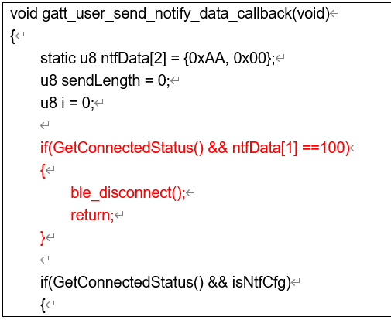
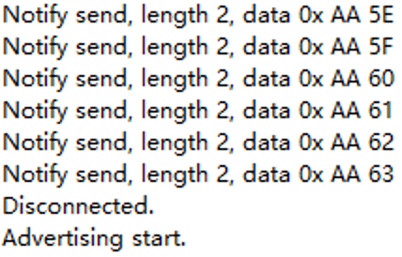
断开连接
最后我们讲一讲开发板如何主动断开连接。很简单，只要调用函数ble_disconnect()就可以了。我们认为地再增加一个自动触发小条件，当进入gatt_user_send_notify_data_callback()以后，如果发现notify发送的数据已经递增到了100，就主动断开连接。后面的发送也不用执行了，直接return。
我们跑一下代码，连接APP后打开notify开关，开始传输notify数据。观察串口log，从0x00开始到0x63共100包数据发完后，连接就断开了。

Slide 31
课后练习
BLE编程实例基本讲解完毕了，同学们已经能够使用开发板与手机APP进行数据收发了，但是我们传输的都是自己随便写的测试数据。
为了让同学们有做真实产品的感觉，我给同学们布置一个课后作业，制作一个《BLE温湿度传感器》。之前的核心课程里，我们学习了如何读取HDC2080的温湿度值，同学们把它移植到BLE工程里试试。
要求：
蓝牙连接以后，APP可以随时read开发板的温湿度值。
Notify通知打开以后，开发板每1秒向APP上报一次温湿度值。
教师版本的代码在工程BLE_SENSOR里。

Slide 32


The End
谢谢~！

